Slide 1
A) LES FORMES A LIBERATION
MODIFIEE POUR LA VOIE ORALE
LES FORMES PHARMACEUTIQUES NOUVELLES

Slide 2
I- INTRODUCTION
Moduler la première phase biopharmaceutique (libération) => formes à libération modifiée
Moduler la distribution => formes vectorisés
Notes:
La phase biopharmaceutique d’un médicament précède l’absorption du principe actif à travers les membranes biologiques (muqueuse gastro-intestinale par exemple) qui permet à celui-ci de pénétrer dans la circulation systémique après passage dans le foie. La phase biopharmaceutique constitue la mise à disposition de l’organisme des principes actifs. Elle comprend une étape de libération, qui a généralement lieu par désagrégation de la forme solide en particules de petite taille, suivie d’une étape de dissolution, qui consiste en une dispersion d’un principe actif à l’état moléculaire en milieu aqueux, au site d’absorption. Le temps de désagrégation constitue l’un des essais à effectuer après la fabrication de comprimés ou de capsules.

Slide 3
II- DÉFINITIONS:
FORMES À LIBÉRATION CONVENTIONNELLE:
« Préparation où la libération de la (ou des) substances(s) active(s) n’a pas fait l’objet d’une modification délibérée résultant de la mise en œuvre d’une formulation particulière et/ou d’un procédé de fabrication spécial. »
= Formes à libération immédiate:
Comprimés
Gélules
Capsules molles
Suspensions

Slide 4
FORMES À LIBÉRATION MODIFIÉE:
Ph. Eur
« Préparation où la libération de la (ou des) substances(s) active(s) a fait l’objet, quant à sa vitesse et/ou son lieu d’une modification délibérée résultant d’une formulation particulière et/ou d’un procédé de fabrication spécial. »

Slide 5
III- CLASSIFICATION DES FORMES À LM:
Cinétique de dissolution
Libération Modifiée
Libération Immédiate
Libération Accélérée
Libération Retardée - Différée
Libération séquentielle
Libération Ralentie
Libération Prolongée

Slide 6
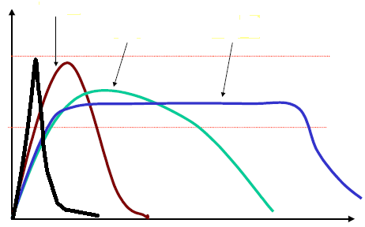
2
1
[PA]
3
4
temps
1: LIBÉRATION IMMÉDIATE
2:LIBÉRATION ACCÉLÉRÉE
3: LIBÉRATION PROLONGÉE
4: LIBÉRATION CONSTANTE ( PROGRAMMÉE)

Slide 7
1-FORMES À LIBÉRATION ACCÉLÉRÉE
Vitesse de libération et d'absorption supérieure à celle de la forme conventionnelle.
Comprimés et poudres effervescentes
Comprimés solubles,dispersibles et orodispersibles
Lyophilisats oraux

Slide 8
INTÉRÊTS:
Alternative pour les patients ne pouvant pas avaler:
  Personnes âgés
  Enfants
  Désagrégation rapide au niveau de la bouche sans eau.
Avantages combinés de la forme liquide et comprimé classique
Amélioration de l’observance.
Amélioration de la biodisponibilité dans certains cas.

Slide 9
2-LES FORMES À LIBÉRATION DIFFÉRÉE (RETARDÉE):
Définition :
« Type particulier de forme à libération modifiée se caractérisant par une libération différée de la (ou des) substance(s) active(s). La libération retardée est le résultat d’une formulation particulière et/ou d’un procédé de fabrication spécial. »
[PA]
Temps

Slide 10
INTÉRÊTS :
Formes gastro résistantes:
Protection du principe actif contre une dégradation par les acides de l’estomac.
Protection de la muqueuse gastrique contre une irritation par le principe actif .
Formes à libération ciblée (Forme à libération colonique):
Libération à un niveau déterminé du tractus gastro-intestinal
: libération en fonction du pH
Traitement local
Traitement général
Absorption sélective de produits.

Slide 11
PROCÉDÉS GALÉNIQUES POUR RÉALISATION:
Enrobage des comprimés par un film gastro-résistant ( ou pH dépendant)
Remplissage des gélules par des microparticules (pellets) déjà recouvertes par un film gastro-résistant.
Réalisation des comprimés MUPS (Multiple Unit Pellet System) contenant de nombreux pellets gastro résistantes . Ces dernières sont rapidement libérées dans l’estomac et transportées jusqu’à l’intestin où le PA est libéré.

Slide 12
3- FORMES À LIBÉRATION RALENTIE:
DÉFINITION : Ph Eur:
« Type particulier de forme à libération modifiée se caractérisant par une vitesse de libération de la (ou des) substance(s) active(s) inférieure à celle qu’assurerait la forme à libération conventionnelle administrée par la même voie. »
La libération prolongée est le résultat d’une formulation particulière et/ou d’un procédé de fabrication spécial.

Slide 13
INTÉRETS:
Diminuer le nombre de prises quotidiennes.
Stabiliser les profils plasmatiques.
Diminuer les effets secondaires.
Accroître la période d’activité.
[PA]
Seuil toxique
F . conventionnelle
Seuil minimum
F. à libération ralentie
Temps

Slide 14
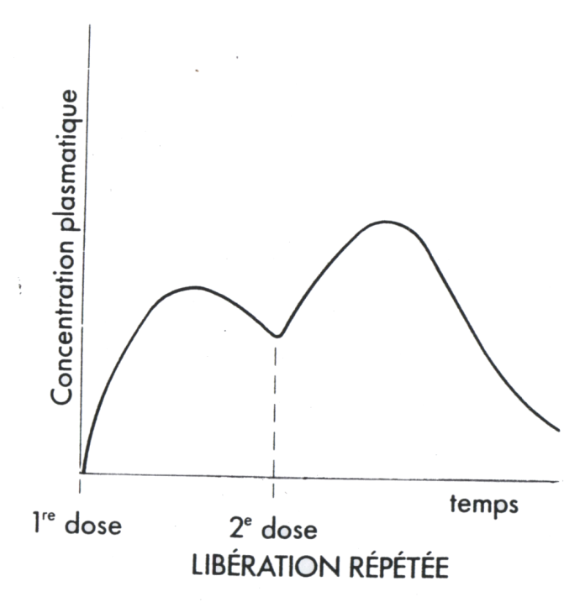

3-1- FORMES À LIBÉRATION RÉPÉTÉE:
Elles sont obtenues par division de la dose unitaire totale en fractions libérant le principe actif à des délais différents.
Ces préparations contiennent deux doses , parfois plus .
Les comprimés multicouches:
Généralement, ces comprimés renferment trois types de granulés à durée de délitement différent:
Les1er granulés vont libérer leur PA immédiatement,
les2nd sont à revêtement gastro-résistant
et les derniers vont libérer leur principe actif au fur et à mesure qu’ils progressent dans le transit intestinal.
Les granulés à libération répétée.

Slide 15
3-2- LES FORMES À LIBÉRATION PROLONGÉE (LES MATRICES):
« Les matrices sont des supports constitués d’excipients physiologiquement tolérés, plus ou moins inertes qui ne se désagrègent pas et forment un réseau piégeant le PA . »
.
MATRICES
INERTES
HYDROPHILES
ÉRODABLES

Slide 16
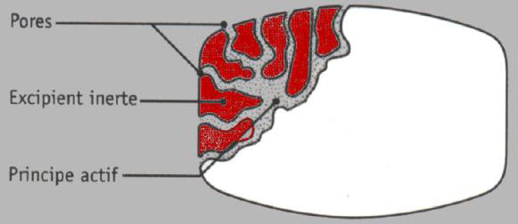
LES MATRICES INERTES:
Réseau poreux solide formé de substances inertes non toxiques non digestibles et insolubles dans le tractus gastro-intestinal.
Libération du PA par diffusion à travers les pores de la matrice.
Porosité fonction du polymère.
2 types:
Matrices minérales.
sulfate de calcium
phosphate de calcium anhydres
talc.
Matrices plastiques.
Chlorure de poly vinyl
Ethylcellulose
Copolymères acryliques

Slide 17
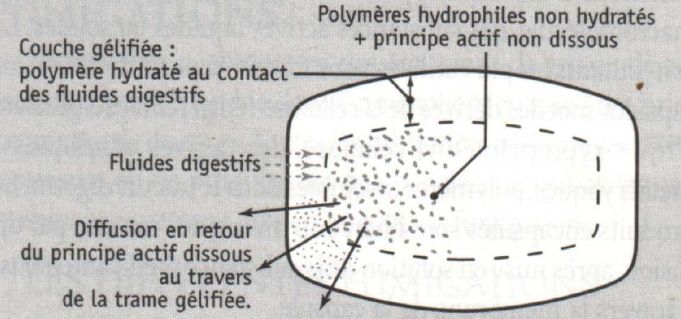
LES MATRICES HYDROPHILES:
Mélange du ou des PAs avec un agent gélifiant.
La viscosité du polymère règle le gonflement
Libération en plusieurs étapes :
  Dissolution immédiate d’une fraction superficielle de PA.
  Pénétration progressive, hydratation et gélification du système.
  Dissolution et diffusion du PA dans le gel vers l’extérieur.
Polymères :
Dérivés cellulosiques (HPMC).
Gommes :guar ,arabique.
Polymère de l’acide acrylique (carbopol).

Slide 18
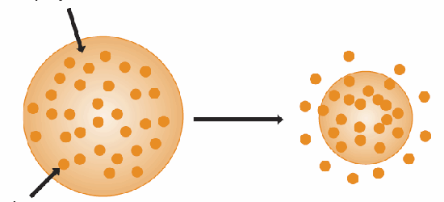
MATRICES ÉRODABLES:
Libération par diffusion et érosion lors du transit gastro-intestinal sous l’action des enzymes ou solubilisation lente en fonction du pH.
2 types:
-Les matrices lipidiques:
s’érodent lentement sous l’action de la lipase pancréatique.
Exemples : Mono-, di- et triglycérides (Gélucire), acides et alcools gras, esters divers, cires
- Les matrices polymériques : composées par un polymère de solubilité pH dépendante.
(acétophtallate de cellulose, phtallate de l’HPMC, acétate de vinyle).
Préparation :
-Fusion - congélation,
- Granulation humide.
-Compression directe.
Excipient
PA

Slide 19
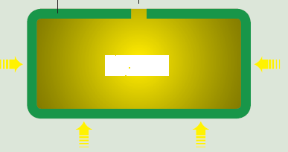
4-FORMES À LIBÉRATION CONSTANTE (CONTROLÉE):
( LES SYSTÈMES OSMOTIQUES):
4-1-POMPE OSMOTIQUE ÉLÉMENTAIRE: OROS®:
Composition du système:
Ce système ressemble à un comprimé enrobé ordinaire.
Il est composé de 3 éléments:
Un noyau osmotiquement actif : PA + agent osmotique ( Na Cl, mannitol…)
Une membrane semi perméable:
perméable à l’eau mais imperméable
aux constituants du noyau.
Généralement constituée d’un
polymère cellulosique.
Un orifice calibré dans la membrane:
percé à l’aide d’un rayon LASER.
Orifice
noyau
H₂O
MB semi- perméable

Slide 20
PRINCIPE DE FONCTIONNEMENT:
3étapes:
L’eau du milieu de libération traverse la membrane à une vitesse qui dépend de:
La nature de la membrane
L’épaisseur de cette membrane
2. Dissolution du PA et de l’agent osmotique => augmentation de la P_{osmotique}
Expulsion de la solution médicament-euse saturée en quantité égale à celle
que laisse entrer la membrane semi-perméable.
Vitesse de libération
Temps
La libération est caractérisée par une cinétique d’ordre ZERO

Slide 21
4-2- POMPE OSMOTIQUE : OROS PUSH-PULL:
Composition du système:
Ce système est destiné aux PAs
extrêmement solubles ou insolubles micronisés.
Il a l’aspect d’un comprimé pelliculé
constitué de 2 compartiments séparés par
une paroi flexible imperméable..
Le compartiment supérieur renferme le
médicament en solution ou en suspension .
Et communique avec le milieu externe par un
orifice de sortie.
Le compartiment inferieur contient un agent osmotique solide.
L’ensemble est entouré d’une membrane semi perméable.

Slide 22
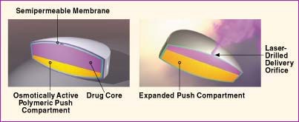
Fonctionnement:
Le noyau osmotique attire l’eau à l’intérieur ce qui augmente son volume et donc augmente la pression osmotique .
Cette pression va déformer la membrane médiane et pousse ainsi le médicament à sortir à travers l’orifice à une vitesse constante.

Slide 23
5- SYSTÈMES À RÉSIDENCE GASTRIQUE PROLONGÉE:
INTERETS:
Systèmes conçus dans le but d’augmenter le temps de séjour au niveau de l’estomac indépendamment du transit gastro intestinal.
Systèmes destinés aux PAs ayant :
Une action locale dans l’estomac.
Absorption préférentielle dans l’estomac.
Faible solubilité en milieu neutre ou alcalin.
Absorption réduite à une fenêtre généralement située au niveau du duodénum ou du jéjunum
Dégradation en milieu intestinal.
PA exclus de cette forme:
PA irritant la muqueuse gastrique.
PA dégradé par l’acidité gastrique.

Slide 24
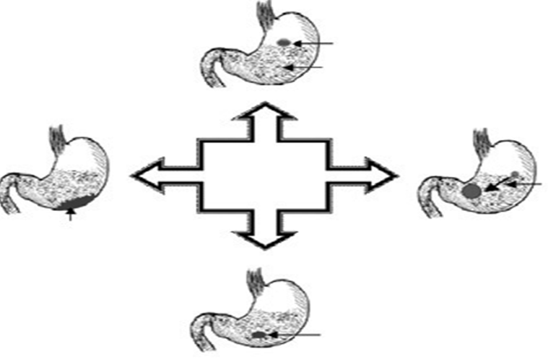
CLASSIFICATION DES SRGP:
Systèmes flottants
SRGP
Systèmes
gonflants
Systèmes
bioadhésifs
Systèmes de densité élevée

Slide 25
FORMES PHARMACEUTIQUES FLOTTANTES:
Elles peuvent être monolithiques (comprimé) ou dispersées (granules).
Elles sont conçues de façon à avoir une densité inférieure à celle des fluides gastriques ( d < 1).
La plupart sont à base de polymères hydrophiles.
Différentes approches sont utilisées pour abaisser la densité:
Addition de corps gras .
Génération d’un gaz (effervescence).
Ex: modopar LP®

Slide 26
b) LES SYSTÈMES DE DENSITÉ ÉLEVÉE:
Pellets lourds de Densité >1,4 g.cm⁻³.
Résistent aux mouvements péristaltiques de l’estomac.
Inconvénients majeurs:
Difficulté d’incorporer plus de 50% de PA.
Nécessité d’utiliser des diluants assurant une densité de 2.4-2.8 g.cm⁻

Slide 27
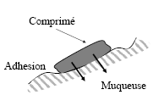
c) LES SYSTÈMES BIO ADHÉSIFS:
Le concept repose sur l’adhésion d’une forme pharmaceutique à la muqueuse gastrique.
Le principe repose sur l’utilisation de polymères capables de gonfler en milieu aqueux et d’interagir avec les macromolécules du mucus.

Slide 28
d) SYSTÈMES DE GRANDE TAILLE:
Systèmes dépliables:
L’idée est de construire un système géométrique de grande taille (2 à 5 cm) qui puisse être replié de façon à pouvoir être transporté dans une gélule.
Ces systèmes sont faits en polymères biodégradables.
Différentes formes sont rencontrées : en anneau, en Y, sous forme de disque, de tétraèdre…

Slide 29
Systèmes gonflants:
Formes solides capables de gonfler au contact des fluides digestifs de façon à atteindre une taille supérieure au diamètre d’ouverture du pylore.
Différents mécanismes peuvent être utilisés:
Gonflement d’hydrogels.
Gonflement d’agents osmotiques ou hydrocolloïdes inclus dans un système réservoir enrobé par un polymère perméable et élastique.

Slide 30
MERCI POUR VOTRE ATTENTION

